Slide 1



עסקים קטנים ובינוניים – הזדמנויות וכלי סיוע
איתמר גזלה, הסוכנות לעסקים קטנים ובינוניים במשרד הכלכלה והתעשייה

Slide 2


על מה נדבר?
העסקים הקטנים והבינוניים בישראל
וענף המסעדנות בישראל
כלים של הסוכנות לעסקים קטנים ובינוניים
אשראי לעסקים קטנים ובינוניים

Slide 3


עסקים קטנים ובינוניים וענף המסעדנות בישראל

Slide 4


מי הם העסקים
הקטנים
והבינוניים?
זעיר
קטן
בינוני
5 עובדים
2 מ' ₪
20 עובדים
20 מ' ₪
100 עובדים
100 מ' ₪

Slide 5




העסקים הקטנים והבינוניים
99% מכלל העסקים בישראל
70% מהמשרות החדשות במשק
60% מכלל המועסקים
53% מהתוצר העסקי
Notes:
99.7

Slide 6


התפלגות עסקים, לפי קבוצות גודל
כלל העסקים
ענף המסעדנות
סך הכל עסקים
573,855
סך הכל עסקים
19,319

Slide 7
התפלגות עסקים בענף המסעדנות, לפי סוג, 2019

Slide 8
התפלגות עסקים בענף המסעדנות, לפי אזור גיאוגרפי, 2019

Slide 9
פריון העבודה לפי קבוצת גודל, 2016
ערך מוסף שנתי למשרת שכיר באלפי ₪

Slide 10

הסוכנות לעסקים קטנים ובינוניים
כל עסק והחליפה המתאימה למידותיו

Slide 11

ידע
כסף
רגולציה / בירוקרטיה
מהן הבעיות המרכזיות של העסקים הקטנים והבינוניים?
Notes:
13% עסקים מסך המעסיקים במשק הם עסקים שנולדו, לעומת 10% שלא שרדו

Slide 12




Slide 13

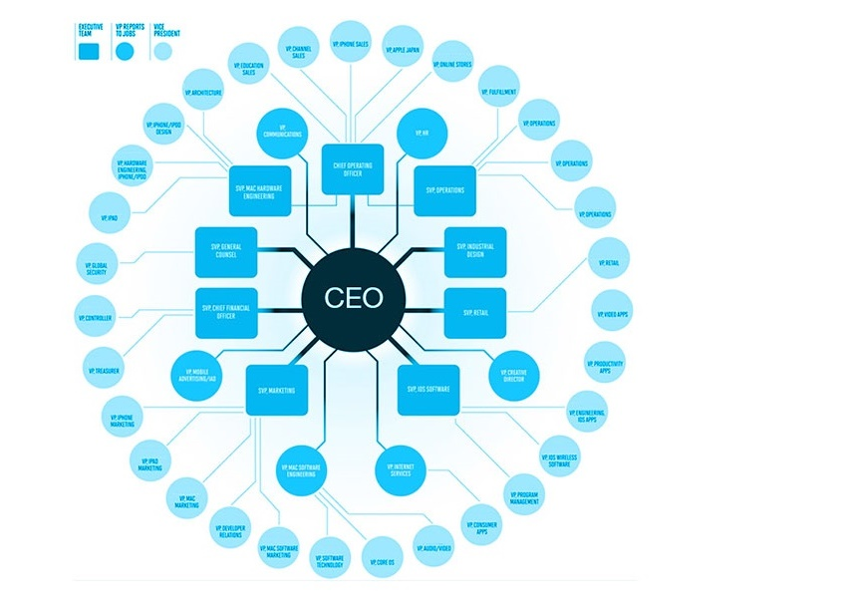
ניהול עסק
גדול

Slide 14


בעסק קטן, כל העולם על הכתפיים שלך

Slide 15

מיפוי
הפנייה
מעקב
ליווי
עסקי
כ- 35,000
עסקים בשנה

Slide 16

ייעוץ של מומחים
ייעוץ ארגוני עיצוב תעשייתי תקינה חדשנות מערכות מידע תפעול ועוד | הקמת עסק רישוי עסקים כלכלי-פיננסי שיווק ומכירות מסחר מקוון ייבוא וייצוא ניהול לוגיסטי

Slide 17

קורסים והדרכות
בשנת 2019, כ-15,300 לקוחות
כ-31,000 שעות הדרכה

Slide 18

אשראי לעסקים קטנים ובינוניים
Notes:
עבור רוב העסקים שהלוואתם אושרה, הקרן משפרת את גובה הריבית והיקף הביטחונות הנדרשים לעומת תנאי הבנק.
50% מהעסקים השיבו שמשך ההלוואה בקרן ובבנק דומה.
כ-50% מהעסקים פנו לקרן בגלל תנאי ההלוואה בה או בגלל הריביות הגבוהות בבנק.
13% מהסיבות שניתנו מתייחסות מפורשות לכך שלא הייתה לעסק אפשרות אחרת: דחייה בבנק, ציפייה לדחייה בבנק ומחסור בערבויות / בטחונות. ירידה של 9 נקודות אחוז מהסקר הקודם.

Slide 19
צרכי אשראי לאורך חיי העסק
הקמה
הון חוזר
השקעה
הבנקים לא ממהרים להשקיע בעסקים חדשים
גישור על תזרים מזומנים ופערי אשראי ספקים/לקוחות
השקעות שוטפות לשיפור העסק
צמיחה
הון יחסית משמעותי להיקף פעילות העסק.

Slide 20
התפלגות צרכי אשראי של העסקים
מקור: סקר תקופתי של הסוכנות, 2019

Slide 21
מימון
לעסקים קטנים ובינוניים
היקף האשראי למגזר העסקי: כ-920 מיליארד ₪
Notes:
נתוני התפלגות סך האשראי העסקי לבנקאי ןחוץ בנקאי – מתוך דוח בנק ישראל מבט סטטיסטי 2018
שיעורי האשראי בתוך המערכת הבנקאית – לפי משקלם בנתוני הפיקוח על הבנקים לסוף שנת 2018.
עסקים קטנים – עד 25 מליון, עסקים בינוניים – 25- 100 , גדולים 100 +

Slide 22
יחס אשראי לתוצר
חצי מהתוצר - עסקים קטנים ובינוניים
נהנה מרבע מהאשראי במשק

Slide 23
חסמים עיקריים לאשראי לעסקים קטנים
מערך פריסה והיכרות עם העסק
סיכון
ייחוס סיכון יתר – פערי מידע
סיכון מיקרו לעומת סיכון מקרו
חובות פגומים:
עסקים גדולים ובינוניים 0.3%
עסקים קטנים 0.62%
עלויות בדיקה וניהול
ידע בתחומי העסקים השונים
בדיקה פרטנית של כל בקשה
חיתום

Slide 24

וכאן אנחנו
נכנסים
לתמונה

Slide 25

ליווי לגיוס מימון
מלווים אותך בתהליך הגשת בקשת מימון
להקמת עסק, פיתוח עסק קיים והון חוזר
מיפוי צרכי האשראי
איתור מקורות מימון
הכנת תכנית עסקית
ליווי לפגישות עם נציגי קרנות/בנקים

Slide 26





הקרן
להלוואות
בערבות
המדינה
Notes:
בכל חודש מוגשות כ-700 בקשות היקף הלוואות שנתי: כ-2 מיליארד ₪ היקף הלוואה ממוצע: 326,000 ₪ לעסקים קטנים. 2.5 מיליון ₪ לעסקים בינוניים

Slide 27
הערכת הקרן בערבות מדינה
שיעור ההלוואות התוספתיות בפועל
מקור: מחקר הערכה על הקרן בערבות מדינה, 2016
Notes:
13% עסקים מסך המעסיקים במשק הם עסקים שנולדו, לעומת 10% שלא שרדו

Slide 28
55% העידו כי הם לא היו מקבלים את ההלוואה ממקור אחר
מקור: מחקר הערכה על הקרן בערבות מדינה, 2016
Notes:
13% עסקים מסך המעסיקים במשק הם עסקים שנולדו, לעומת 10% שלא שרדו

Slide 29
מספר בקשות – 3,036 (7% מכלל הבקשות)
הלוואות שאושרו:
מסעדות ובתי קפה 1,420 (46.8% מכלל הבקשות)
סך הכל 20,406 (48.4% מכלל הבקשות)
סכום שאושר למסעדות ובתי קפה – 434 מיליון ₪
סכום שאושר לכלל העסקים – 8.7 מיליארד ₪
הקרן בערבות מדינה למסעדות ובתי קפה,
2014-2018
Notes:
13% עסקים מסך המעסיקים במשק הם עסקים שנולדו, לעומת 10% שלא שרדו

Slide 30


קרנות הון צמיחה

Slide 31



מימון באמצעות קרנות PE
קהל היעד :
חברות בינוניות איכותיות עם פוטנציאל צמיחה
סיוע להקמת שתי קרנות פרייבט אקוויטי (PE) לתמיכה בעסקים בינוניים בהיקף של 900 מיליון ₪ (25% תקציב מדינה).
מבצעת השקעות (חוב ו/או אקוויטי) לטווח ארוך בעסקים בינוניים בעלי מחזור פעילות של 10 עד 130 מיליון ₪ בשנה עם פוטנציאל צמיחה
הלוואות ל-3 עד 10 שנים בתנאי מדיניות ביטחונות גמישה ותוך התאמה פרטנית ללקוח, ומספקת פתרון מימוני לטווח ארוך עם מאפיינים הוניים. סך האשראי לעסקה יכול לנוע בין 8 ל-45 מיליון ₪.
במהלך שנת 2019 ביצעו הקרנות השקעות בהיקף של כ-160 מיליון ₪.
Notes:
בעסקים הקטנים עד 20 עובדים – התבססות גדולה יותר על כסף פרטי, וחוסר ניסיון להשיג אשראי ופחות התבססות על הבנקים.

Slide 32
מבנה המשקיעים ב PE
הגנה ממשלתית על הפסדים
חוב נחות בהפסדים
חוב נחות ברווחים (הגבלה על הרווח)
השקעה ללא הגנה
אך עם פוטנציאל רווח גבוה
היקף הקרנות שהוקמו – 900 מיליון ₪
Notes:
בעסקים הקטנים עד 20 עובדים – התבססות גדולה יותר על כסף פרטי, וחוסר ניסיון להשיג אשראי ופחות התבססות על הבנקים.

Slide 33
מכרז לעידוד גופים חוץ בנקאיים למתן אשראי
הכנסת גופים מוסדיים
הגעה להיקף תיק של 500 מלש"ח תוך 5 שנים
50% לפחות לעסקים קטנים (מחזור של עד 25 מלש"ח)
מח"מ התיק יעמוד על 6 חודשים
קידום אשראי חוץ בנקאי
RFI
פניה לגופים רלוונטים
ריכוז התייחסויות והשלמת המכרז
פרסום המכרז
דצמבר 2018
הכרזה על זוכה
אוקטובר 2019

Slide 34
התקבלה הצעה אחת – סה"כ 600 מיליון ₪
הפניקס – 300 מיליון ₪
הראל – 300 מיליון ₪
גיזה (GSE) – תפעול
צפי התחלת פעילות – מחצית 2020
הכרזה על זוכה

Slide 35
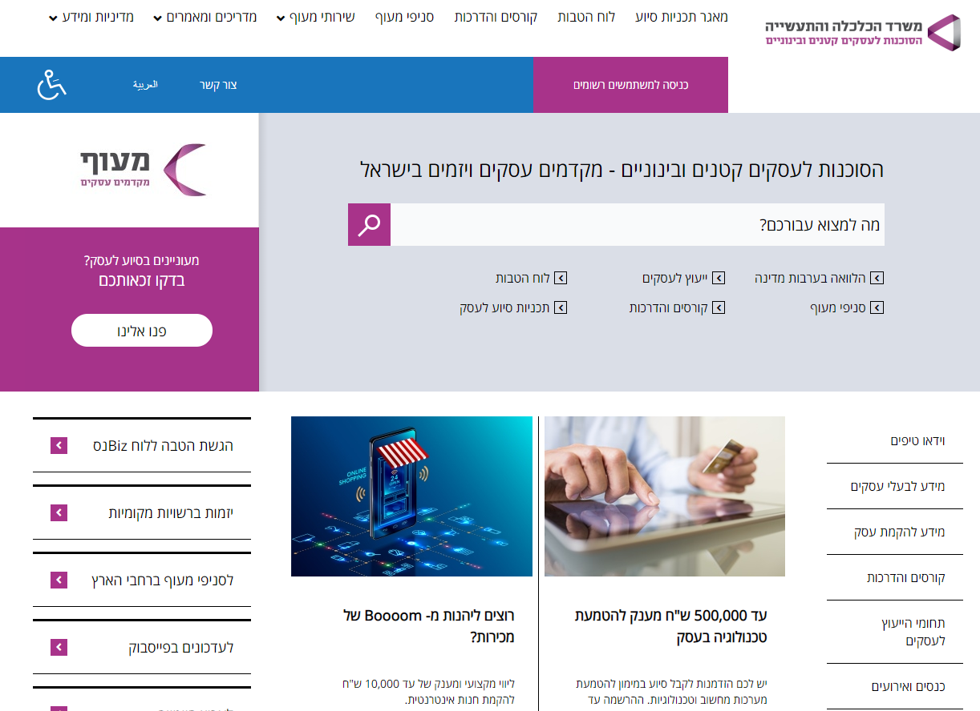

בואו לסניף המעוף הקרוב למקום מגוריכם או בקרו אותנו באתר

